Slide 1





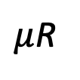
$$Λ$$
$$βIS$$
$$Iγ$$
S
I
R
nacimientos
susceptibles
se infectan
infectados
se recuperan
recuperados
$$μS$$
$$μI$$
$μ$R
muertos

